Slide 1

홈티

Slide 2
Ch.1 비즈니스 개요
0
Notes:
2분

Slide 3
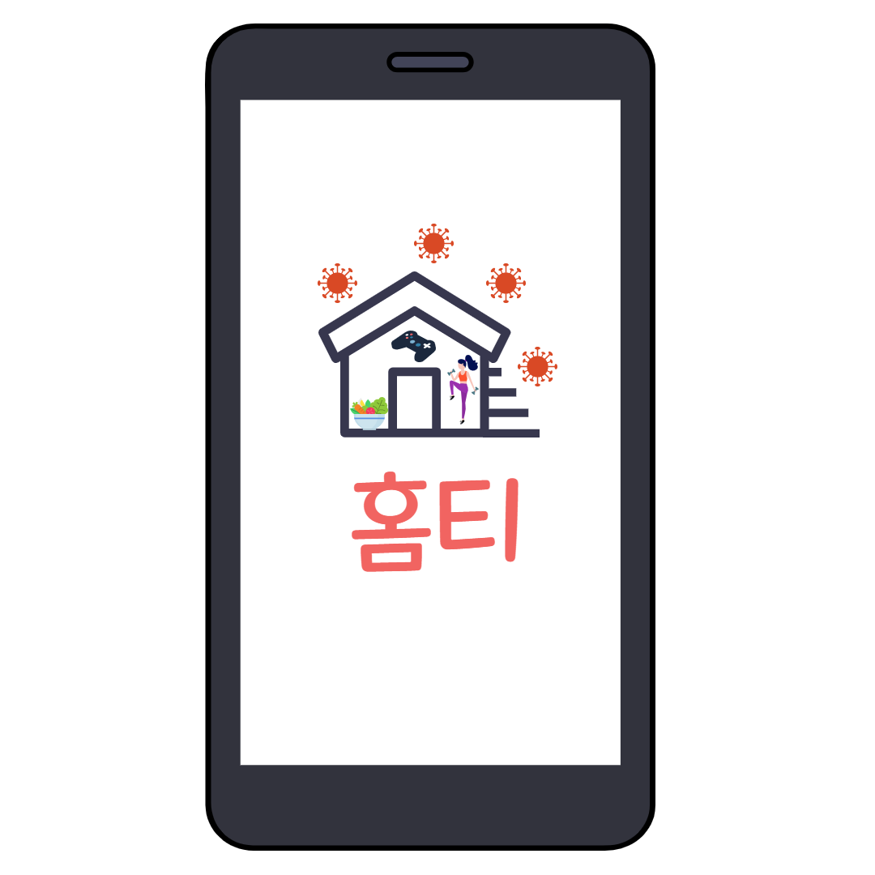
CH1. 비즈니스 개요
01 . 비즈니스 개요
홈티란? ( Home Training )
코로나가 상황이 지속됨에 따라 소위 말하는 “집순이 & 집돌이“ 로 많은 사람들이 변하고 있다. 집에서만 생활하다 보니 무료한 시간을 허비하는 사람들이 늘어나고, 무엇을 해야 할지 몰라 집에 누워만 있다 보니 건강이 나빠지는 사람들의 비율도 늘어났다.
이런 상황 속에서 집에서 할 수 있는 컨텐츠들을 소개하는 앱이 “홈티＂이다.
홈티는 Home Trainig의 약자로 집에서 할 수 있는 운동, 요리 레시피 추천, 온라인 게임 추천 등 집에서 지루한 시간을 보내는 사람들을 위해 추천해줄 어플리케이션이 될 것이다.
0
Notes:
첫 번째, 지영이 이야기 동아리: 30~40명 총무가 한 명
일일이 입금했는지 안했는지 알아봐야하고 입금 안한 사람들은 또 전화를 돌려야하죠.

Slide 4
Ch.2 앱 화면
0
Notes:
2분

Slide 5

CH2. 앱 화면
(1) Home 화면
1) 1번
현재 코로나 상황에 대한 정보를 보여주는 공간
클릭 시, 네이버 코로나 현황을 보여주는 링크로 연결 예정
2) 2번
만보기 기능이 추가될 공간
TYPE STEP COUNTER 센서 사용 예정
클릭 시, 다이어리 페이지로 이동 ( 이때, Intent로 오늘 만보기 기록을 보낸다. )
3) 3번
홈 트레이닝 페이지로 이동
4) 4번
홈 쿡 레시피 페이지로 이동
5) 5번
온라인 게임 추천 페이지로 이동
1번
2번
3번
4번
5번
0
Notes:
첫 번째, 지영이 이야기 동아리: 30~40명 총무가 한 명
일일이 입금했는지 안했는지 알아봐야하고 입금 안한 사람들은 또 전화를 돌려야하죠.

Slide 6
CH2. 앱 화면
(2) 다이어리 화면
다이어리
달력
1) 달력
CalenderView 사용
만보기 기록이 저장되어 보여진다.
2) 메모
달력에 메모를 기록할 수 있는 공간.
EditText와 Button이 들어갈 예정
메모
0
Notes:
첫 번째, 지영이 이야기 동아리: 30~40명 총무가 한 명
일일이 입금했는지 안했는지 알아봐야하고 입금 안한 사람들은 또 전화를 돌려야하죠.

Slide 7
CH2. 앱 화면
(3) 홈 트레이닝 화면
홈 트레이닝
1번
1) 1번
ScrollView 사용
홈트레이닝으로 유명한 유튜버들의 이미지를 보여줌 ➔ ImageView
유튜버를 클릭할 시, 해당 유튜버의 영상을 볼 수 있도록 이동.
2) 2번
유튜브에 공개되어 있는 인기 홈트레이닝 영상을 가져와 보여줌.
ListView를 사용
2번
0
Notes:
첫 번째, 지영이 이야기 동아리: 30~40명 총무가 한 명
일일이 입금했는지 안했는지 알아봐야하고 입금 안한 사람들은 또 전화를 돌려야하죠.

Slide 8
CH2. 앱 화면
(4) 온라인 게임 추천 화면
온라인 게임
1번
1) 1번
ScrollView 사용
Discord, Skype, Zoom 과 같이 소통할 수 온라인 화상 회의 프로그램을 보여줌.
클릭 시, 해당 앱 설치 페이지로 이동
2) 2번
쉽게 할 수 있는 게임 목록을 보여주는 공간
ListView 사용
2번
0
Notes:
첫 번째, 지영이 이야기 동아리: 30~40명 총무가 한 명
일일이 입금했는지 안했는지 알아봐야하고 입금 안한 사람들은 또 전화를 돌려야하죠.

Slide 9
CH2. 앱 화면
(5) 홈쿡 레시피 화면
홈쿡
1번
1) 1번
추천 다이어트 음식을 ImageView로 보여준다.
클릭 시, AlertDialog가 뜨면서 필요한 재료와 레시피를 보여준다.
1) 2번
ListView로 다이어트 식이 아닌 간단하게 집에서 해먹을 수 있는 음식들을 보여준다.
클릭 시, AlertDialog가 뜨면서 필요한 재료와 레시피를 보여준다.
2번
0
Notes:
첫 번째, 지영이 이야기 동아리: 30~40명 총무가 한 명
일일이 입금했는지 안했는지 알아봐야하고 입금 안한 사람들은 또 전화를 돌려야하죠.

